Slide 1
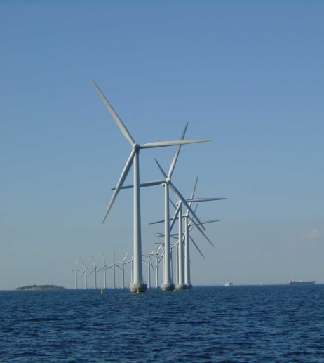
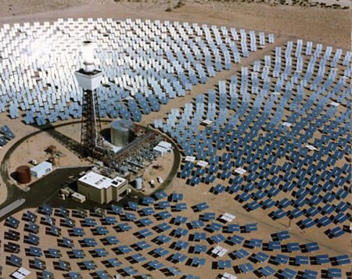
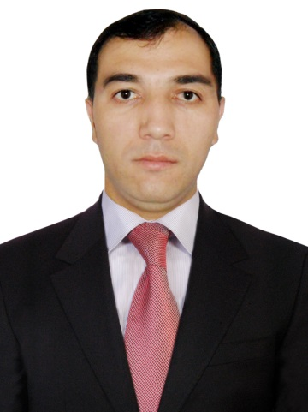
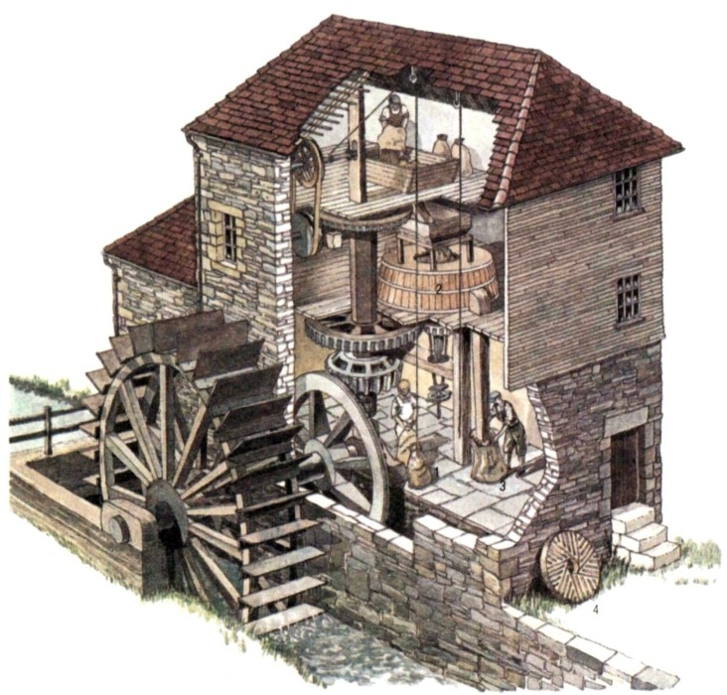
КАФЕДРАИ
“НЕРУГОҲҲОИ ЭЛЕКТРИКӢ”
ФАННИ МАНБАЪҲОИ БАРҚАРОРШАВАНДАИ ЭНЕРГИЯ
Номзади илмҳои техникӣ, дотсент
ҚАСОБОВ ЛОИҚ САФАРОВИЧ
tel: 985668778. e-mail: loiknstu@mail.ru

Slide 2
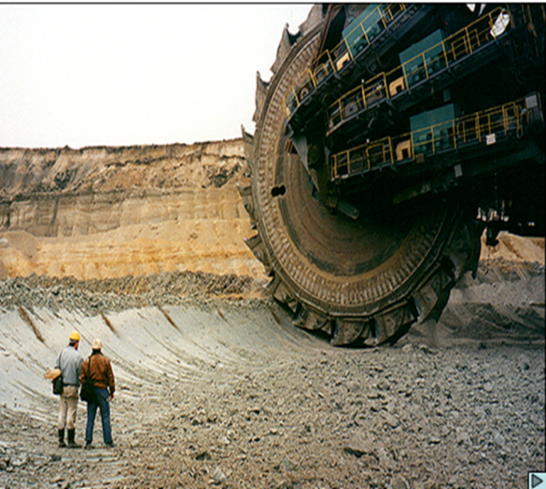
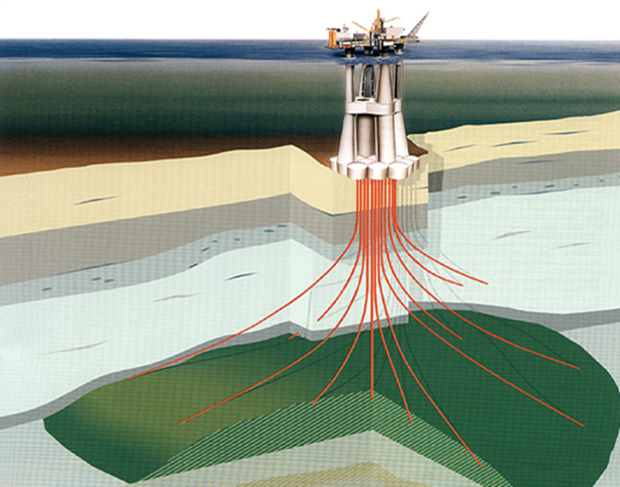
www.ttu.tj
КАФЕДРАИ “НЕРУГОҲҲОИ ЭЛЕКТРИКӢ”
МАВЗУъ: ЗАХИРАҲОИ ЭНЕРГЕТИКИИ ҶАҲОН ВА ҶУМҲУРИИ ТОҶИКИСТОН. МАНБАЪҲОИ БАРҚАРОРШАВАНДАИ ЭНЕРГИЯ ДАР ҶТ ҲОЛАТ ВА ДУРНАМОИ ОН.
н.и.т., дотсент Қасобов Л.С.
E-mail: loiknstu@mail.ru
2

Slide 3
www.ttu.tj
КАФЕДРАИ “НЕРУГОҲҲОИ ЭЛЕКТРИКӢ”
Пешравии илмӣ-техникӣ ва иҷтимоӣ бо афзудани энергияи истеъмолшаванда ва аз худ намудани намудҳои наву самарабахштарини он алоқаманд аст.
Захираҳои сўзишвории энергетикї
Истеъмол
Интиқол
Коркард
н.и.т., дотсент Қасобов Л.С.
E-mail: loiknstu@mail.ru
3

Slide 4
ИНТИҚОЛИ АНГИШТ

Slide 5
www.ttu.tj
КАФЕДРАИ “НЕРУГОҲҲОИ ЭЛЕКТРИКӢ”
Захираҳои ангишт дар қитъањои љањон
Қитъа | Осиё | Аме-рика | Аврупо | Австралия ва Африко
Захираҳои ангишт, % | 63 | 27 | 6 | 4
н.и.т., дотсент Қасобов Л.С.
E-mail: loiknstu@mail.ru
5

Slide 6
www.ttu.tj
КАФЕДРАИ “НЕРУГОҲҲОИ ЭЛЕКТРИКӢ”
Захирањои даќиќ муайяншудаи нафт
дар мамлакатњо ва гўшањои љањон
Мамлакат, мавзеъ | Захираҳои даќиќ, млрд.т ё % | Мамла-кат, мавзеъ | Захирањои даќиќ, млрд.т ё %
Мамлакатњои Шарќи Наздик ва Миёна | 32,28/60,9 | Афри-ќо | 4,29/8,1
ИМА | 5,2/9,8 | Канада | 1,11/12.1
Мамлакатњои Америкаи Лотинї ва мавзеи бањри Кариб | 3,71/7,0 | Аврупои Ғарбї | 0,26/0,5
н.и.т., дотсент Қасобов Л.С.
E-mail: loiknstu@mail.ru
6

Slide 7
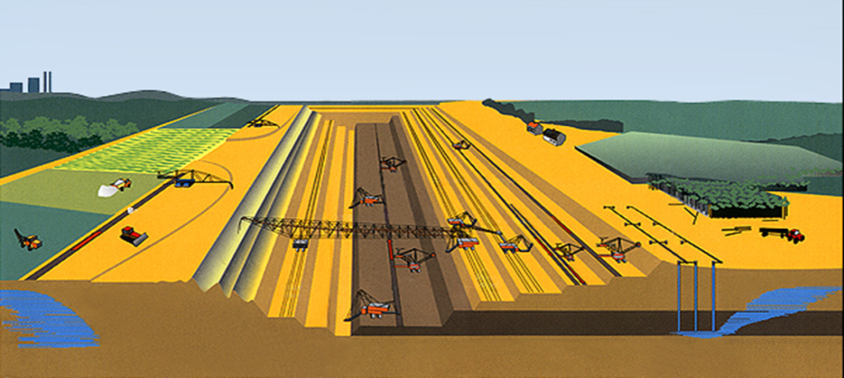
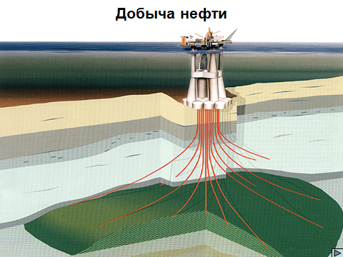
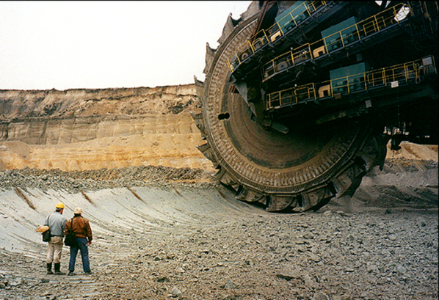
www.ttu.tj
КАФЕДРАИ “НЕРУГОҲҲОИ ЭЛЕКТРИКӢ”
Захираҳои энергетикии љумњурињои
Осиёи Марказї
Захира | Нафт | Газ | Ангишт | Об
% | 3 | 6 | 4 | 6
н.и.т., дотсент Қасобов Л.С.
E-mail: loiknstu@mail.ru
7

Slide 8
www.ttu.tj
КАФЕДРАИ “НЕРУГОҲҲОИ ЭЛЕКТРИКӢ”
ЗАХИРАҲОИ ГЕОТЕРМИИ ТОЉИКИСТОН
Макон | Минтақа | Дебит | Ҳарорат дараља, С | Намакдорї, (гр/л)
Ҳавотоғ | Истаравшан | 28-47 | 55 | 4,2
Қалайзанку | Љиргатол | - | 35 | 1,4
Қаратоғ | Душанбе | 0,2 | 23 | 29,1
Шоҳамбарї | Душанбе | 11-15 | - | -
ҒарбииЛучоб | Душанбе | 1,4-3 | 45 | 23,9-29,1
Комсомол | Душанбе | 1,4-13,6 | 39-64 | 18,6-29,7
Андигон | Ваҳдат | 0,7-13,9 | 32-52 | 22,2-46,7
Орљоникидзеобод | Ваҳдат | 44 | 45,5 | 2,8
Гумбулоқ | Ваҳдат | 0,4-14 | 38-42 | 2,2-10,2
Ренгон | Рўдакї | 14 | 42 | 4
Қаросит | Рўдакї | 22,5 | 40 | 15,3
Данғара | Хатлон | 20 | 35 | 14,2-31,5
Љанубї Дегимаҳмад | Хатлон | - | 66,4 | 10,4
Тебалай | Хатлон | - | 115 | -
Љелондї, Тақузбулак | Бадахшон | 30 | 60 | -
н.и.т., дотсент Қасобов Л.С.
E-mail: loiknstu@mail.ru
8

Slide 9
www.ttu.tj
КАФЕДРАИ “НЕРУГОҲҲОИ ЭЛЕКТРИКӢ”
Захирањои МБЭ Тољикистон млрд кВт*соат дар сол.
Захирањо | Потенсиали техникї | Потенсиали иќтисодї
Гидроэнергия, умумї | 316.0 | 316.0
Аз љумла гидроэнергетикаи хурд | 59.7 | 59.7
Энергияи офтоб | 11.5 | 4.4
Энергияи биомасса | 12.5 | 3.3
Энергияи бод | 29.8 | 14.9
Энергияи геотермї | 0.13 | 0.13
Њамагї, аз љумла в т.ч. МБЭ (бе НБО калон) | 429.6 113.7 | 398.2 82.2
н.и.т., дотсент Қасобов Л.С.
E-mail: loiknstu@mail.ru
9

Slide 10
www.ttu.tj
КАФЕДРАИ “НЕРУГОҲҲОИ ЭЛЕКТРИКӢ”
ХАРИТАИ ЗАХИРАИ МБҒЭ ДАР ҶТ
н.и.т., дотсент Қасобов Л.С.
E-mail: loiknstu@mail.ru
10

Slide 11
www.ttu.tj
КАФЕДРАИ “НЕРУГОҲҲОИ ЭЛЕКТРИКӢ”
Саволҳои санҷишӣ:
1. Захираҳои МБҒЭ чист?
2. Миқдори рӯзҳои офтобии ҶТ?
3. Захираҳои бод ва геотермии ҶТ?
н.и.т., дотсент Қасобов Л.С.
E-mail: loiknstu@mail.ru
11

Slide 12
КАФЕДРАИ
“НЕРУГОҲҲОИ ЭЛЕКТРИКӢ”
Ташаккур ба диққататон!
Номзади илмҳои техникӣ, дотсент
ҚАСОБОВ ЛОИҚ САФАРОВИЧ
tel: 985668778. e-mail: loiknstu@mail.ru

